Slide 1


Slide 2


Другие состязательные сети
Я бы вызвал вас на битву умов,
но вижу, вы безоружны.
Артур Кадурин
CEO Insilico Taiwan

Slide 3
План на сегодня
Условный GANs
Нужно больше Дискриминаторов
Сложные условия
Катастрофическое забывание и постепенное обучение
1
Артур Кадурин, CEO Insilico Taiwan

Slide 4
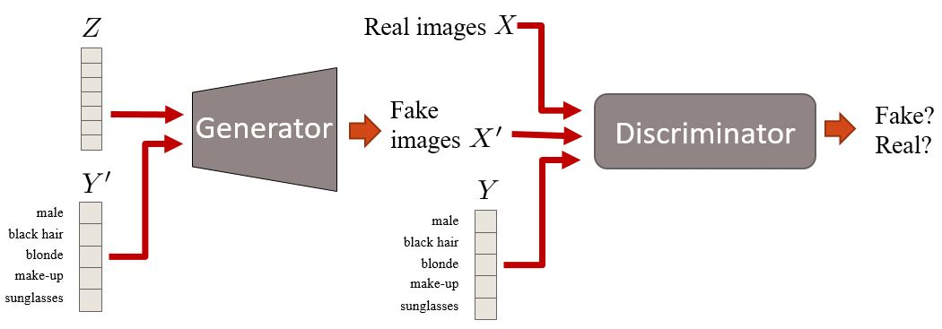
Вспомогательная классификация
Почему нужно подавать метку на дискриминатор?
2
Артур Кадурин, CEO Insilico Taiwan

Slide 5
Вспомогательная классификация
Почему нужно подавать метку на дискриминатор?
Как еще можно сделать?
2
Артур Кадурин, CEO Insilico Taiwan

Slide 6
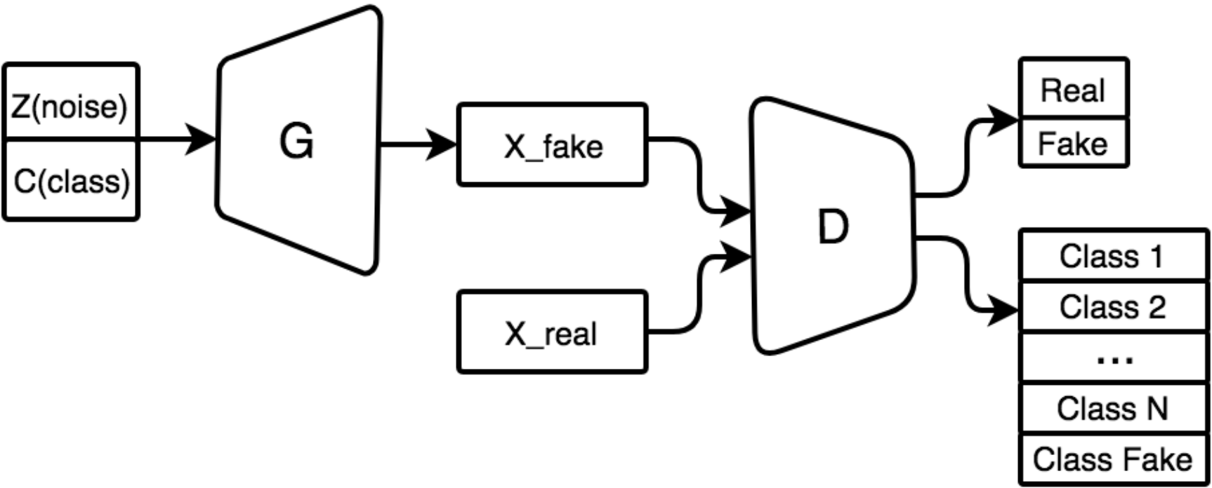
Вспомогательная классификация
Оказывается, можно не только добавить классификатор в качестве дополнительного лосса для генератора, но и попросить этот классификатор тоже быть дискриминатором (я не думаю что это важно, но в статье так написано)
Chengcheng Li et al. FAST-CONVERGING CONDITIONAL GENERATIVE ADVERSARIAL NETWORKS FOR IMAGE SYNTHESIS
2
Артур Кадурин, CEO Insilico Taiwan

Slide 7
План на сегодня
Условный GANs
Нужно больше Дискриминаторов
Сложные условия
Катастрофическое забывание и постепенное обучение
2
Артур Кадурин, CEO Insilico Taiwan

Slide 8
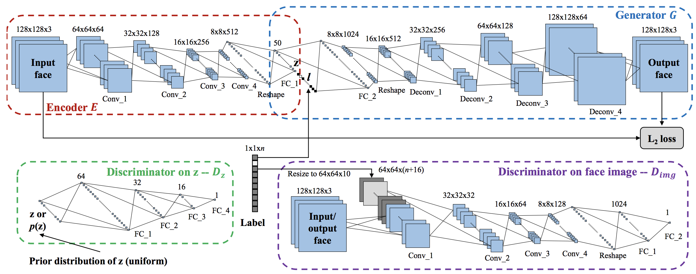
Age progression/regression
2
Артур Кадурин, CEO Insilico Taiwan

Slide 9
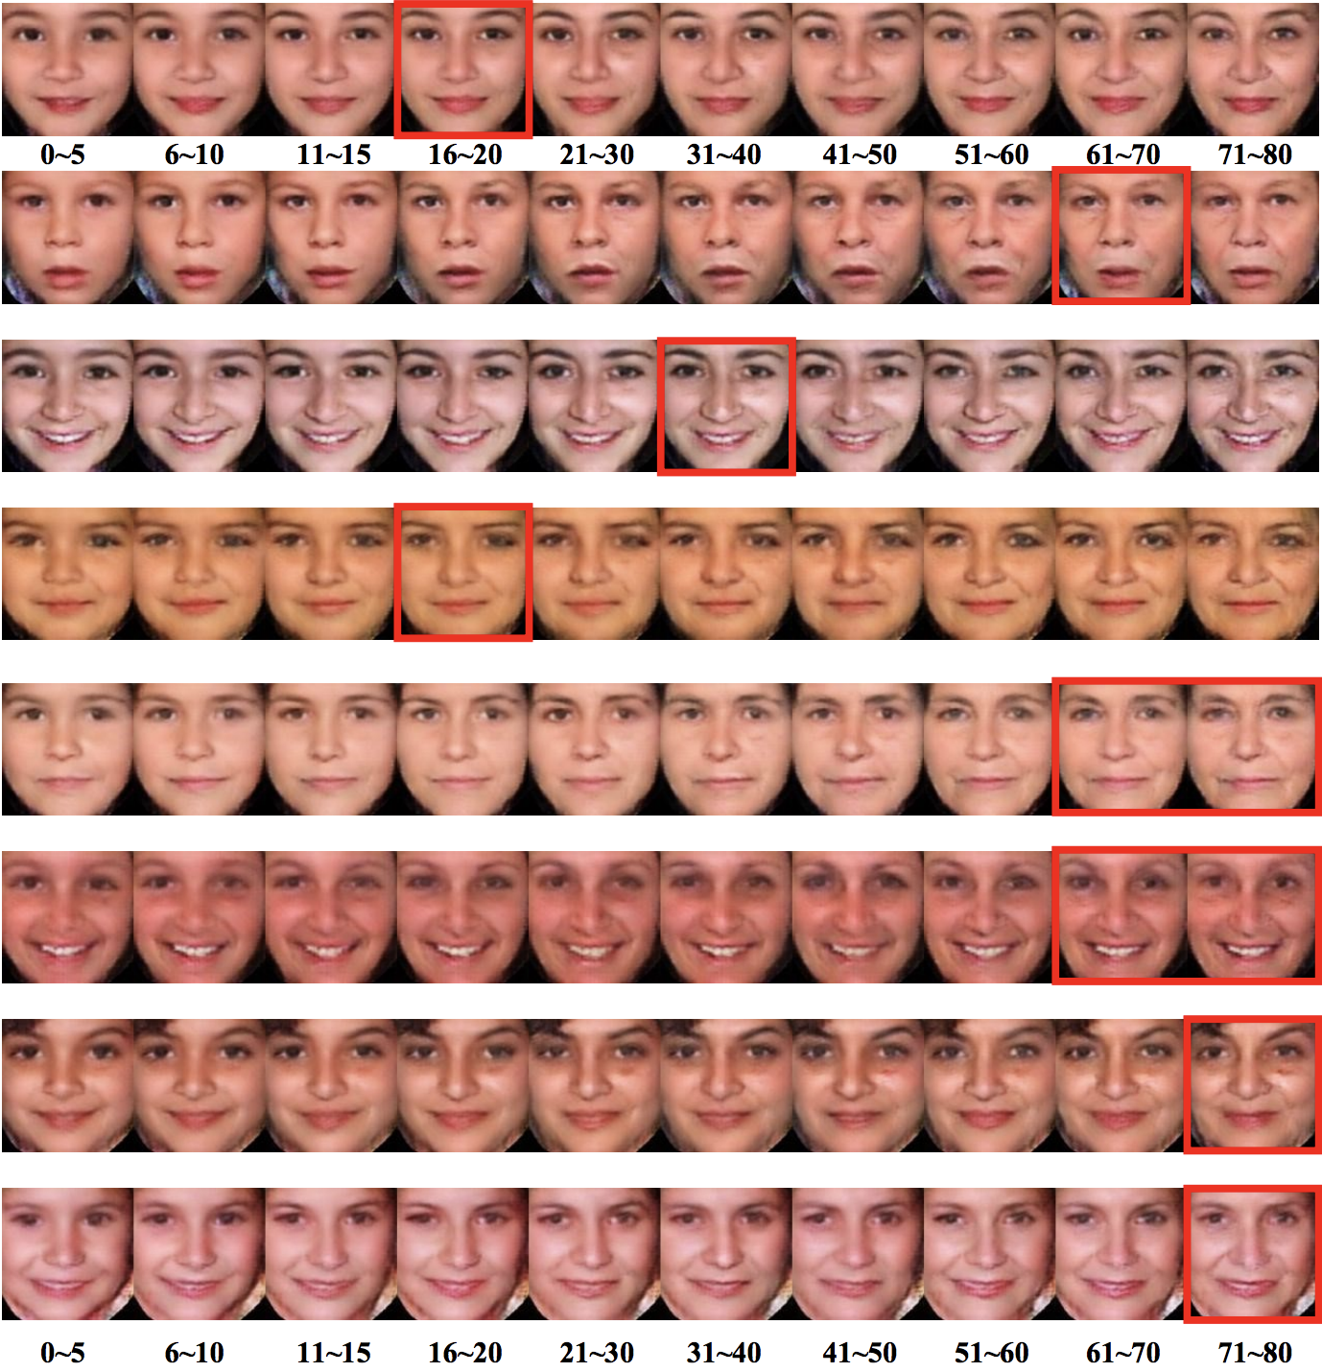
Age progression/regression
2
Артур Кадурин, CEO Insilico Taiwan

Slide 10
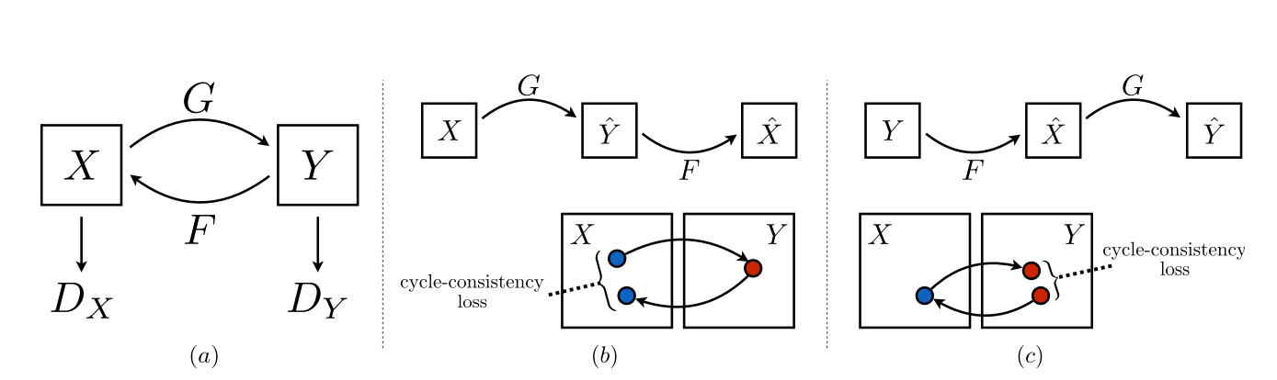
CycleGAN
А давайте теперь делать автокодирование в обе стороны.
При этом нам не нужно знать заранее пары!
2
Артур Кадурин, CEO Insilico Taiwan

Slide 11
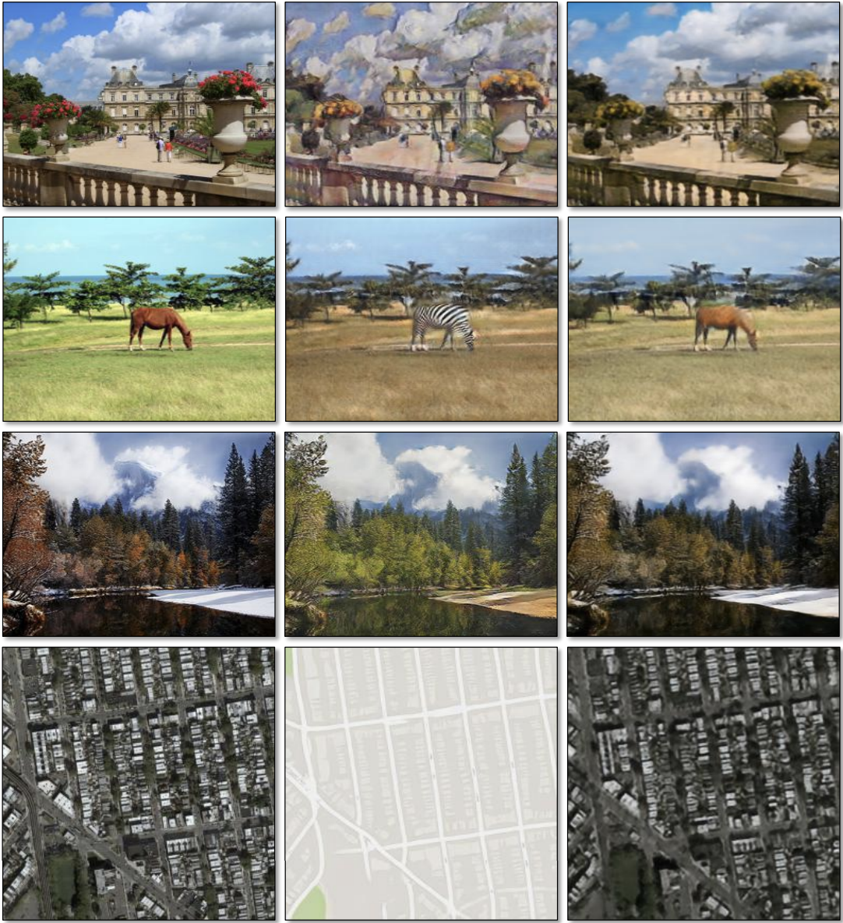
CycleGAN
2
Артур Кадурин, CEO Insilico Taiwan

Slide 12
CycleGAN
Аналогичным образом можно попробовать делать перевод!
https://arxiv.org/abs/1611.00179
В этой статье, правда, пришлось использовать небольшой спаренный датасет для претрейна.
2
Артур Кадурин, CEO Insilico Taiwan

Slide 13
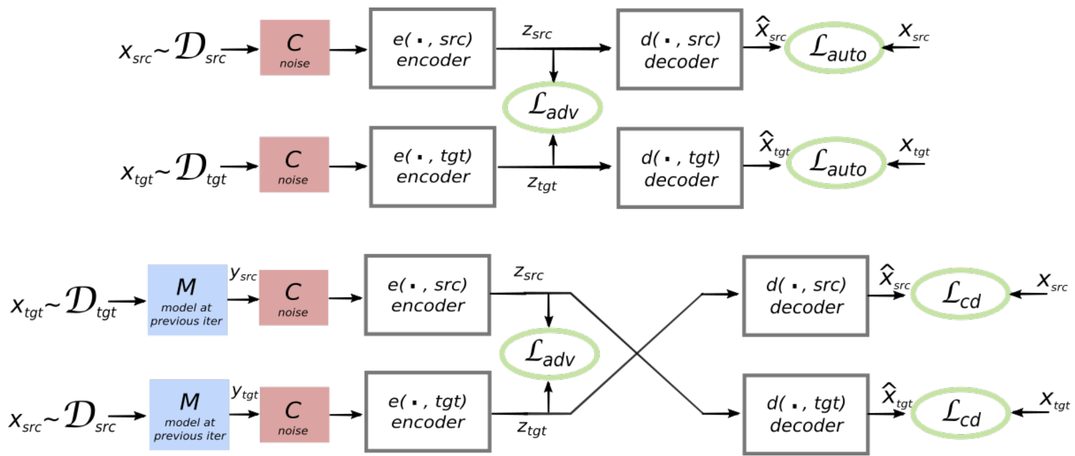
Параллельные автокодировщики
https://arxiv.org/abs/1711.00043
2
Артур Кадурин, CEO Insilico Taiwan

Slide 14
План на сегодня
Условный GANs
Нужно больше Дискриминаторов
Сложные условия
Катастрофическое забывание и постепенное обучение
3
Артур Кадурин, CEO Insilico Taiwan

Slide 15
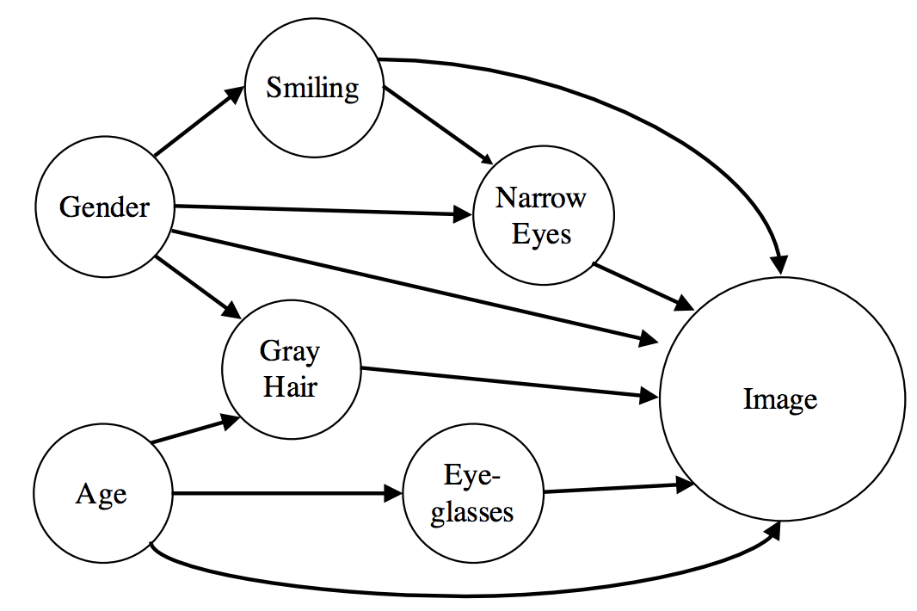
Условие
Сложные условия можно семплировать с помощью генерации
В CausalGAN семплирование поэтапное: каждый кружок — CGAN при условии предков!
3
Артур Кадурин, CEO Insilico Taiwan

Slide 16
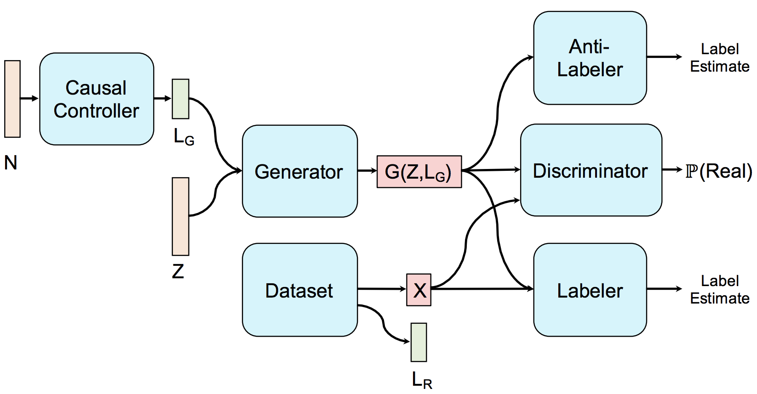
CausalGAN
3
Артур Кадурин, CEO Insilico Taiwan

Slide 17
План на сегодня
Условный GANs
Нужно больше Дискриминаторов
Сложные условия
Катастрофическое забывание и постепенное обучение
4
Артур Кадурин, CEO Insilico Taiwan

Slide 18
Transfer learning or fine-tuning
В реальной жизни очень часто возникают задачи когда на относительно небольшом датасете надо быстро поставить эксперимент по классификации. Если мы попробуем обучить какую-нибудь глубокую модель с нуля, то, скорее всего, она недообучится или переобучится. В этом случае часто применяется подход с переиспользованием уже обученных сеток.
4
Артур Кадурин, CEO Insilico Taiwan

Slide 19
Transfer learning or fine-tuning
В реальной жизни очень часто возникают задачи когда на относительно небольшом датасете надо быстро поставить эксперимент по классификации. Если мы попробуем обучить какую-нибудь глубокую модель с нуля, то, скорее всего, она недообучится или переобучится. В этом случае часто применяется подход с переиспользованием уже обученных сеток.
4
Артур Кадурин, CEO Insilico Taiwan

Slide 20
Catastrophic forgetting
Одна из больших проблем с таким подходом заключается в том, что нейронная сеть «забывает» как решать исходную задачу.
Какие могут быть способы решения этой проблемы?
4
Артур Кадурин, CEO Insilico Taiwan

Slide 21
Generative replay
К счастью (или к сожалению), люди не сохраняют тренировочные примеры из прошлого для того чтобы не разучиться ходить в процессе обучения вождению. Современная теория в качестве возможного объяснения этой волшебной способности предлагает такой механизм: гиппокамп сохраняет новый опыт в течение дня, а во время сна, с помощью многократных повторов, эта информация объединяется с той что уже есть в коре.
Фактически, у нас есть две памяти и время от времени они синхронизируются.
4
Артур Кадурин, CEO Insilico Taiwan

Slide 22
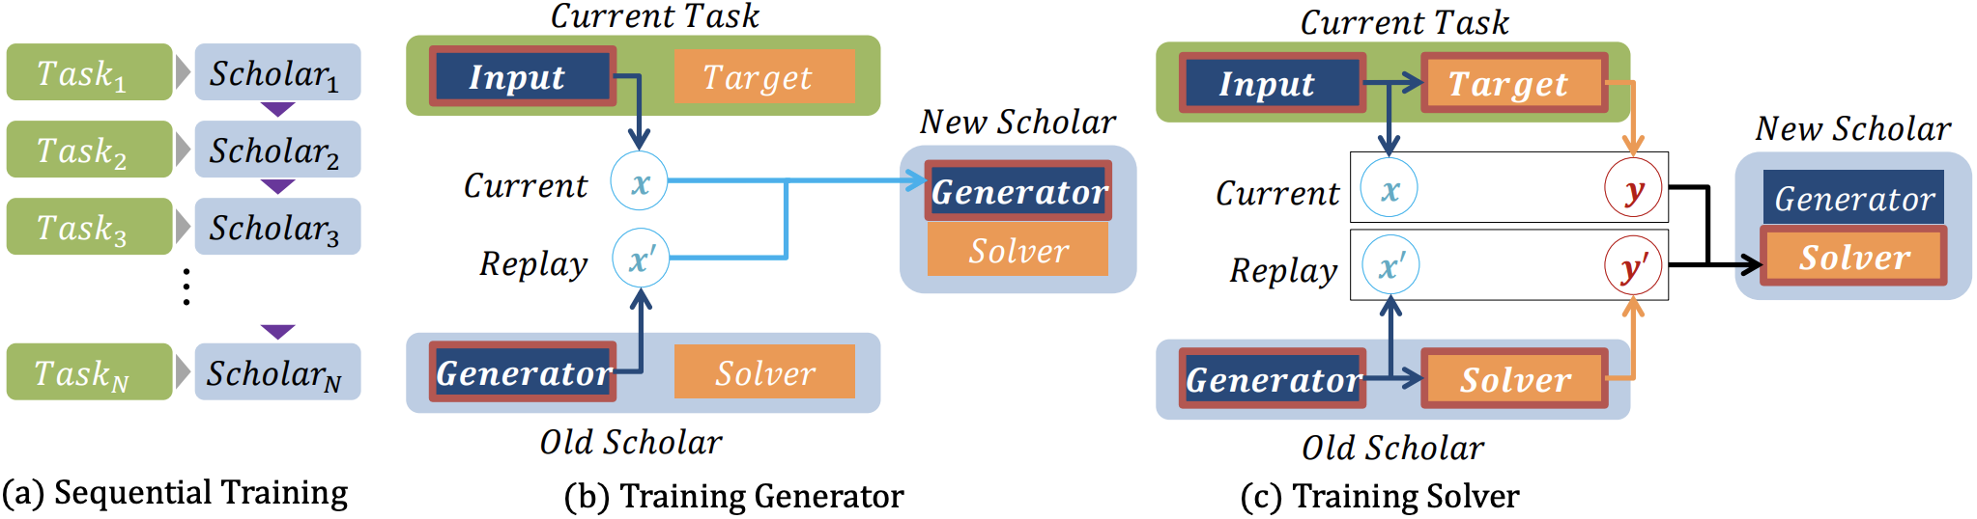
Generative replay
К счастью (или к сожалению), люди не сохраняют тренировочные примеры из прошлого для того чтобы не разучиться ходить в процессе обучения вождению. Современная теория в качестве возможного объяснения этой волшебной способности предлагает такой механизм: гиппокамп сохраняет новый опыт в течение дня, а во время сна, с помощью многократных повторов, эта информация объединяется с той что уже сохранена в коре.
Фактически, у нас есть две памяти и время от времени они синхронизируются.
Hanul Shin et al. Continual Learning with Deep Generative Replay
4
Артур Кадурин, CEO Insilico Taiwan

Slide 23
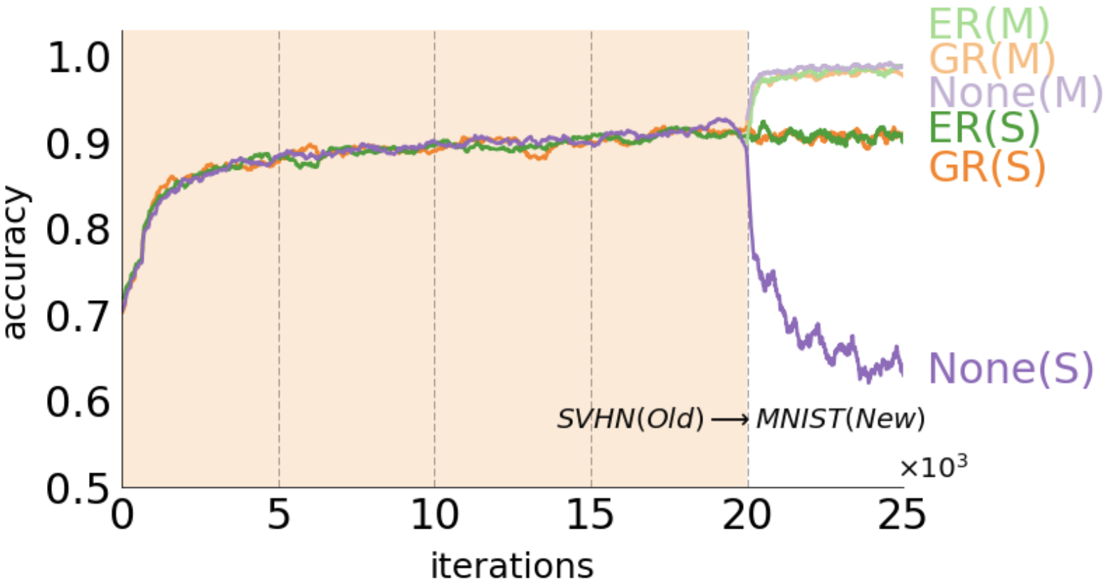
Generative replay
Hanul Shin et al. Continual Learning with Deep Generative Replay
4
Артур Кадурин, CEO Insilico Taiwan

Slide 24
Generative replay
Идеи для проекта?
Hanul Shin et al. Continual Learning with Deep Generative Replay
4
Артур Кадурин, CEO Insilico Taiwan

Slide 25
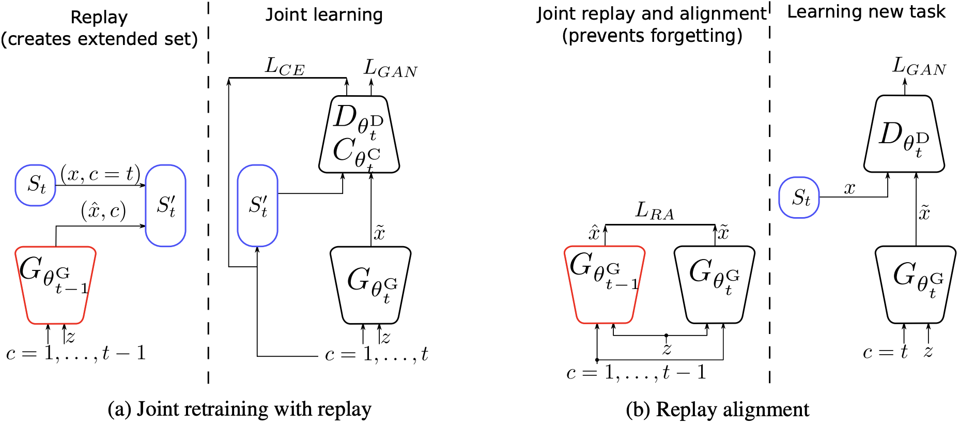
Memory Replay GANs
Аналогичная проблема возникает когда мы хотим научить генератор генерировать что-нибудь новое, но при этом не забыв и о старом.
Chenshen Wu et al. Memory Replay GANs: learning to generate images
from new categories without forgetting
4
Артур Кадурин, CEO Insilico Taiwan

Slide 26
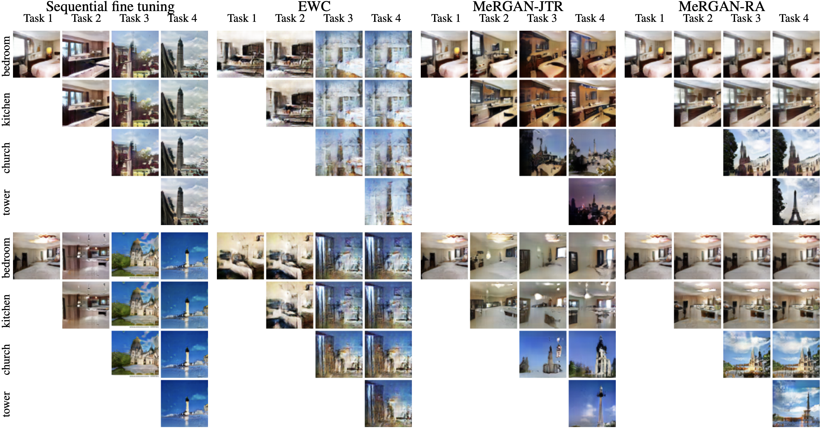
Memory Replay GANs
Chenshen Wu et al. Memory Replay GANs: learning to generate images
from new categories without forgetting
4
Артур Кадурин, CEO Insilico Taiwan

Slide 27
Спасибо
за внимание!

